Slide 2
Generalforsamling 2024
Dagsorden:
Valg af dirigent (Ole Byrial Larsen)
Bestyrelsens beretning
Bestyrelsen fremlægger regnskab til orientering
Behandling af indkomne forslag
Valg af bestyrelse
Eventuelt

Slide 3
Generalforsamling 2023
Dagsorden:
Valg af dirigent
Bestyrelsens beretning
Bestyrelsen fremlægger regnskab til orientering
Behandling af indkomne forslag
Valg af bestyrelse
Eventuelt

Slide 4
DET KÆMPER HJERTEFORENINGEN FOR Hjerteforeningen kæmper for liv uden hjertesygdom. Vores to mærkesager er:
MINDRE GEOGRAFISK ULIGHED
Vi kæmper for at mindske den geografiske ulighed, så færre dør eller får varige mén som følge af en hjertesygdom. Det kræver, at de kardiologiske ressourcer bliver brugt bedst muligt på tværs af landet, så alle hjertepatienter bliver mødt af de rette kompetencer, uanset hvor og hvornår de bliver indlagt.
BEDRE REHABILITERING
Vi kæmper for bedre liv med hjertesygdom, så flere kommer godt tilbage til hverdagen med bedst mulig livskvalitet. Ingen patienter er ens og har derfor heller ikke brug for samme forløb. Det handler ikke alene om ordentlig kvalitet og nære fysiske rehabiliteringstilbud, men også om at patienterne får præcis den hjælp, de har brug for. Vi skal møde patienterne der, hvor de er. De skal have præcis den hjælp, de har brug for. Med andre ord skal vi behandle folk forskelligt for at kunne give dem lige muligheder. Hør vores administrerende direktør fortælle om rehabilitering i nedenstående video.
. Vores to mærkesager er:

Slide 5
Lokalforeningens indsats områder
853 medlemmer
4100 mennesker med hjertesygdom i Mariagerfjord kommune
Nordstart
Hjertemotion
Samarbejde med Mariagerfjord rehabiliteringsteam
Hjertecafe
Nytårskur
Hjertesti

Slide 6
optimal placering af hjertestartere i region nordjylland

Slide 7
Donation Melsen Fonden Aalborg
280 hjertestartere til Hjerteforeningerne i Region Nord
Lokal opgave at få placeret Hjertestarterne geografisk
Få lavet aftale med ejere om ophængning og installation
Tidshorisont – 1 år
Status nu: 1 april er det et år siden, den første kom op. I Mariagerfjord har fået sat 24 -25 op

Slide 8
Hjerteredderkursus
Få et gratis introkursus i genoplivning! Det tager kun 30 minutter. Tilmeld en gruppe på min. 5 pers. og instruktøren kommer til jer.

Slide 9
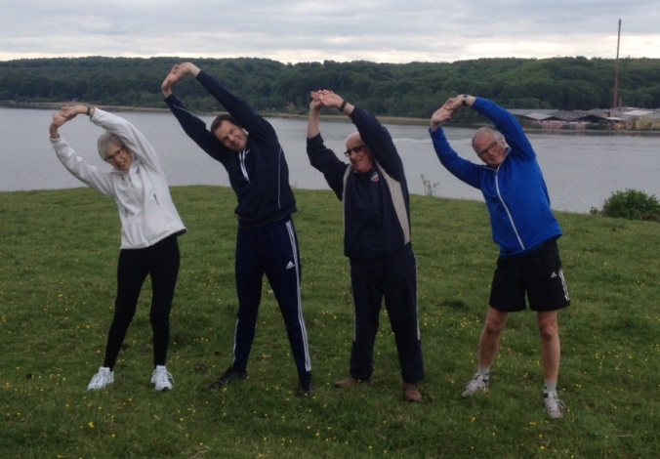
Hjertemotion 5 hold i Hobro, 1 i Arden og 2 i Hadsund I alt 80 deltagere forår og efterår

Slide 10
Mariagerfjords rehabiliteringsteam
Besøg på hold, der er ved at afslutte deres rehabiliteringsforløb
Hjertecafe

Slide 11
Hjertecafe
Interessen for at høre om hjertesvigt var stor, da Mariagerfjord Hjerteforening afviklede hjertecafe i Hobro.
Overlæge og hjertespecialist ved Aalborg Universitetshospital, Søren Vraa, samt hjertesygeplejerskerne Minna Hvass Kristensen og Rikke Andersen, der begge er tilknyttet hjertesvigt-klinikken på Hobro Sygehus.
Søren Vraa fangede tilhørerne med en humoristisk og pædagogisk gennemgang af lidelsen hjertesvigt, som hvert år rammer godt 11.000 danskere. Spørgelysten blandt de fremmødte var stor både hvad angik deres egen situation og om mere generelle ting.
Efterfølgende fortalte Minna Hvass Kristensen og Rikke Andersen om deres arbejde på hjerteklinikken og gav deltagerne en række nyttige informationer om et bredt felt fra symptomer på hjertesvigt til forebyggelse af lidelsen, herunder motion og hjertevenlig kost.

Slide 12
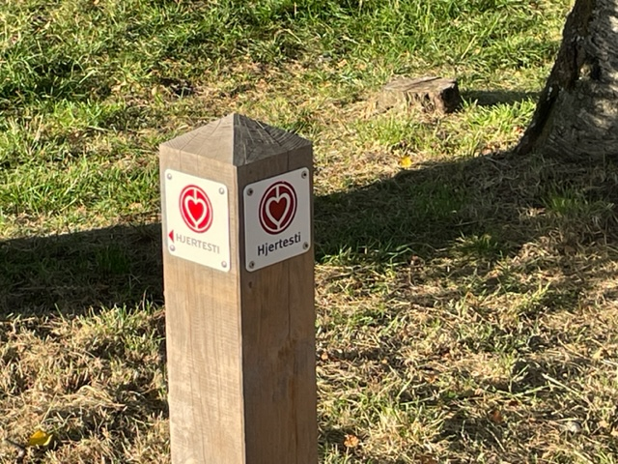
Hjertesti

Slide 13
Nytårskur 2024
Hjerteforeningen og LOF havde besøg af Jesper Vollmer, kok og forfatter med fortid som ansvarlig for kongehusets køkken i 10 år.
200 mødte op og hørte en spændende fortælling om oplevelser og udfordringer i jobbet som køkkenchef, og vi fik også indblik i historien om en ulykke, der kunne have medført total lammelse, men som heldigvis blev undgået via dygtige læger og hans egen viljestyrke

Slide 14
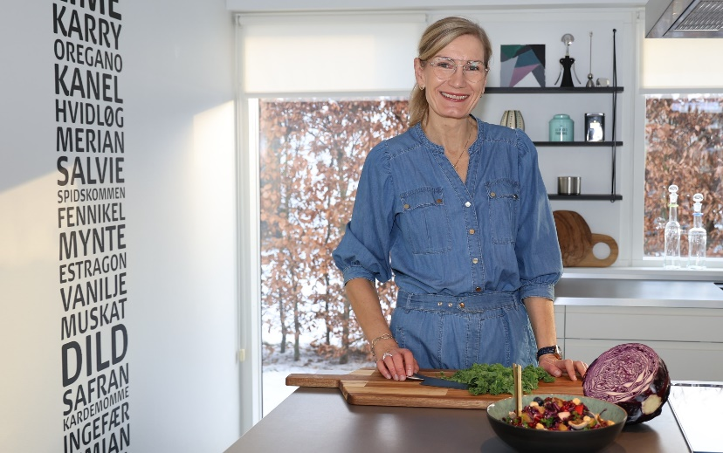
Generalforsamling tirsdag d. 12. marts kl. 19 Hobro Medborgerhus
Allle fortjener et liv med sundhed i balance
Er du klar til at sætte egenomsorg på dagsordenen
Lone Rosenkilde vil guide dig gennem de aktuelle kostanbefalinger for hjertepatienter med udgangspunkt i nyeste viden og forskning. Lone vil motivere dig til at træffe hjertesunde valg og deler ud af praktiske råd og anvisninger, der gør det nemmere for dig at leve hjertevenligt. Lone Rosenkilde er privatpraktiserende klinisk diætist i Aalborg med solid erfaring inden for hjertekar området, idet hun i 15 år var ansat i Lipidklinikken v/ Kardiologisk afdeling på Aalborg Universitetshospital.

Slide 15
Tak for det gode samarbejde
Til bestyrelsen – Jette Gade, Henrik Christensen, Jørgen Thorndahl. Jens Sønderup og Maja Andersen
Til Ole Larsen, der er vores dirigent og hjemmeside redaktør
LOF Rebild/Mariagerfjord v/ Jan Vestergaard og Dorthe Lykke Olesen
Fysioterapien – Alderdomshjemmet Hobro, Jernbanegade Hobro, Arden og Hadsund Sundhedscenter
Hjerterehabiliteringen Mariagerfjord
Mariagerfjord Kommune
ISOBRO - lokalforeningspuljen
Bæchs Konditori
Hjerteforeningen

Slide 16
Tak for Jeres opmærksomhed!
Spørgsmål?

Slide 17
Generalforsamling
Dagsorden:
Valg af dirigent
Bestyrelsens beretning
Bestyrelsen fremlægger regnskab til orientering
Behandling af indkomne forslag
Valg af bestyrelse
Eventuelt

Slide 18
Regnskab for 2023
Overblik kontoplan
Aktivitetsnr. | Aktiviteter | Kontotypenr. | Kontotype | Summen af Indtægt | Summen af Udgift | Resultat
2 | Hjertecafé | 110 | Transport og kørsel | - | - 499 | - 499
 |  | 130 | Forplejning | - | - 1.391 | - 1.391
3 | Foredrag | 100 | Annoncer | - | - 13.613 | - 13.613
4 | Hjertemotion | 130 | Forplejning | - | - 675 | - 675
 |  | 160 | Løn og honorar | - | - 15.852 | - 15.852
 |  | 240 | Øvrige | - | - 37.651 | - 37.651
9 | Generalforsamling | 100 | Annoncer | - | - 7.329 | - 7.329
 |  | 130 | Forplejning | - | - 888 | - 888
 |  | 150 | Gaver | - | - 480 | - 480
 |  | 160 | Løn og honorar | - | - 15.125 | - 15.125
10 | Bestyrelsesmøder | 130 | Forplejning | - | - 2.142 | - 2.142
14 | Kontingenter | 170 | Lokaleleje | - | - 300 | - 300
15 | Udgifter til bankkonto, gebyrer | 220 | Udgifter til bank | 14 | - 600 | - 586
16 | Kontorhold | 140 | Kontorhold | 0 | - 1.322 | - 1.322
17 | Gaver | 150 | Gaver | - | - 1.060 | - 1.060
20 | §18-midler og tilskud | 160 | Løn og honorar | 15.852 | - | 15.852
 |  | 220 | Udgifter til bank | - | - 50 | - 50
 |  | 300 | Tilskud fra HF (indtægt) | 55.000 | - | 55.000
 |  | 310 | Sponsorater og donationer (indtægt) | 4.997 | - 4.997 | -
 |  | 320 | §18/§79-midler (indtægt) | 35.897 | - | 35.897
60 | Andre aktiviteter lokalt (skriv og erstat) | 130 | Forplejning | - | - 1.328 | - 1.328
(tom) |  |  |  | - | - | -
Hovedtotal |  |  |  | 111.760 | - 105.300 | 6.459

Slide 19
Generalforsamling
Dagsorden:
Valg af dirigent
Bestyrelsens beretning
Bestyrelsen fremlægger regnskab til orientering
Behandling af indkomne forslag
Valg af bestyrelse
Eventuelt

Slide 20
Generalforsamling
Dagsorden:
Valg af dirigent
Bestyrelsens beretning
Bestyrelsen fremlægger regnskab til orientering
Behandling af indkomne forslag
Valg af bestyrelse
Eventuelt

Slide 21
Valg af bestyrelse
Jørgen Thorndahl Hobro – modtager ikke genvalg (2019)
Jette Gade Hobro – modtager ikke genvalg (2012)
Lene Mark – På valg, modtager genvalg
Henrik Christensen – På valg, modtager genvalg
Jens Sønderup Hobro – På valg, modtager genvalg
Maja Andersen – ikke på valg

Slide 22
Bestyrelsens forslag
Forslag:
Ida Uldal
Rikke Nielsen

Slide 23
Generalforsamling
Dagsorden:
Valg af dirigent
Bestyrelsens beretning
Bestyrelsen fremlægger regnskab til orientering
Behandling af indkomne forslag
Valg af bestyrelse
Eventuelt

